Slide 1
面试题系列
—交通灯管理系统
讲师：张孝祥

Slide 2
程序员网校的发展理念
对每个程序员来说，没有学不会的技术，只是没有那么多的时间与精力！如果能用最少的时间学透自己想要的技术，是程序员感到最幸福的事情！
程序员要学的知识细节实在太多，程序员要把一个知识完全搞明白所走的弯路太多，一个程序员积累的知识量等到可以从容面对工作时，又发现自己的体力已经被前些年的学习和摸索掏空和耗尽了！每个程序员都在经历这样的轮回，程序员网校在想：“能否让程序员的职业生涯更长些？程序员的工作变得轻松些？”
如果要想让程序员的工作变得简单些，首先就应该让技术学习变得轻松！如果一个人把自己通过一年精心梳理出来的某个经验一针见血地用一个小时交给了其他的千万人，其他人岂不节省了很多很多的宝贵时间吗？如果有很多有经验的人士都来开放、交流、共享自己的经验，程序员的工作还会那么辛苦吗？
程序员网校必将精心制作每个技术点的文字与视频教程，尽可能一针见血地讲解清楚问题的本质和最大限度地节省学习者的学习时间，让程序员把富余的时间投入到工作和生活中去，为提高程序员的生活状况尽最大努力！
Notes:
要想做成一番大事，必须珍惜和保护好自己的身体，邓小平70几岁处于人生低落时期时，仍然坚持游泳锻炼身体，就是为日后复出做准备，老骥伏枥，志在千里，我现在是有点明白了。即使你学富五车，才高八斗，如果没有好的身体，等到真正要施展抱负，想去实现宏伟大业时，这往往都需要坚持和耐力，可能在接近成功时，就壮志未酬身已衰，出师未捷身先卒。

Slide 3
背景介绍
软件开发公司现在都越来越精明和狡猾了，他们把日后工作中要解决的问题、并且是他们自己都很难解决的问题拿出来让面试求职者去搞， 不管面试求职者的水平怎样，他们都说谁能搞定，谁就来上班，这样至少求职者在进公司之前就已经为公司做了贡献。 软件公司这招够狠、够高！
前一阵子的某一天中午，有一个学员打电话给我说：“他去国内某大型的软件外包公司应聘了，要求的薪水是7k，该公司给了他一道面试题，就是要做一个模拟的交通灯管理系统，并说公司外包了一个法国交通系统的项目，现在就是在替做这个交通系统的项目组招人，这个交通灯管理系统就是招聘进来的人上班后要开发的项目模型，如果他在家三天内能够做出来，他就可以入职上班了，并且他要求的薪水则不是任何问题，还可以更高一些。”这个同学做了两天，感到很困难，于是打电话向我求助，我让他把题目发到我的邮箱。晚上，又有一个学员给我打电话，说是去某公司面试了，该公司让他做一个交通灯管理系统， 三天内做出来就可以直接去上班，我马上告诉他，已经有一个同学先他一步来找我了，我只能满足他们两人中的一人，否则，他们就会出现答案雷同，最后对他们两人都造成不利影响。
后来，又有几个学员拿着不同公司的面试题找我，题目如出一辙，都是公司要求把日后的项目拿回家做，什么时候做好就什么时候上班。看来以后靠背我们的面试宝典来突击找工作的方式越来越困难了，软件公司把他们项目中的复杂问题拿出来让面试者做，如果面试者正好是传智播客的学员，他们必将求助于我们，我们这批老师也就顺理成章地成为这些公司免费使用的超级劳工。

Slide 4
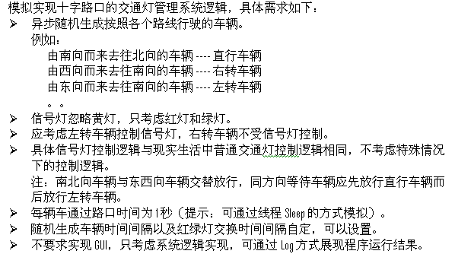
交通灯管理系统的项目需求

Slide 5
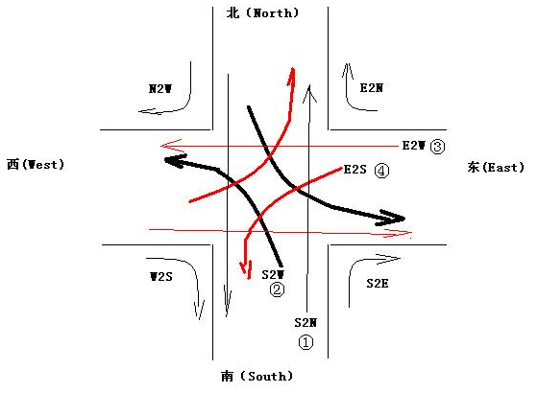
切不可空想，一定要画图！
画图非常有助于理解和分析问题，你还有比画图更好的办法吗？
Notes:
总共有12条路线，为了统一编程模型，可以假设每条路线都有一个红绿灯对其进行控制，右转弯的4条路线的控制灯可以假设称为常绿状态，另外，其他的8条线路是两两成对的，可以归为4组，所以，程序只需考虑图中标注了数字号的4条路线的控制灯的切换顺序，这4条路线相反方向的路线的控制灯跟随这4条路线切换，不必额外考虑。

Slide 6
面向对象的分析与设计
每条路线上都会出现多辆车，路线上要随机增加新的车，在灯绿期间还要每秒钟减少一辆车。
  设计一个Road类来表示路线，每个Road对象代表一条路线，总共有12条路线，即系统中总共要产生12个Road实例对象。
  每条路线上随机增加新的车辆，增加到一个集合中保存。
  每条路线每隔一秒都会检查控制本路线的灯是否为绿，是则将本路线保存车的集合中的第一辆车移除，即表示车穿过了路口。
每条路线每隔一秒都会检查控制本路线的灯是否为绿，一个灯由绿变红时，应该将下一个方向的灯变绿。
  设计一个Lamp类来表示一个交通灯，每个交通灯都维护一个状态：亮（绿）或不亮（红），每个交通灯要有变亮和变黑的方法，并且能返回自己的亮黑状态。
  总共有12条路线，所以，系统中总共要产生12个交通灯。右拐弯的路线本来不受灯的控制，但是为了让程序采用统一的处理方式，故假设出有四个右拐弯的灯，只是这些灯为常亮状态，即永远不变黑。
  除了右拐弯方向的其他8条路线的灯，它们是两两成对的，可以归为4组，所以，在编程处理时，只要从这4组中各取出一个灯，对这4个灯依次轮询变亮，与这4个灯方向对应的灯则随之一同变化，因此Lamp类中要有一个变量来记住自己相反方向的灯，在一个Lamp对象的变亮和变黑方法中，将对应方向的灯也变亮和变黑。每个灯变黑时，都伴随者下一个灯的变亮，Lamp类中还用一个变量来记住自己的下一个灯。
  无论在程序的什么地方去获得某个方向的灯时，每次获得的都是同一个实例对象，所以Lamp类改用枚举来做显然具有很大的方便性，永远都只有代表12个方向的灯的实例对象。
  设计一个LampController类，它定时让当前的绿灯变红。
Notes:
我们初步设想一下有哪些对象：红绿灯，红绿灯的控制系统，汽车，路线。汽车看到自己所在路线对应的灯绿了就穿过路口吗？不是，还需要看其前面是否有车，看前面是否有车，该问哪个对象呢？该问路，路中存储着车辆的集合，显然路上就应该有增加车辆和减少车辆的方法了。再看题目，我们这里并不要体现车辆移动的过程，只是捕捉出车辆穿过路口的过程，也就是捕捉路上减少一辆车的过程，所以，这个车并不需要单独设计成为一个对象，用一个字符串表示就可以了。
面向对象设计把握一个重要的经验：谁拥有数据，谁就对外提供操作这些数据的方法。再牢牢掌握几个典型的案例就可以了：人在黑板上画圆，列车司机紧急刹车，售货员统计收获小票的金额，你把门关上了等。
学员的两个面向对象的面试题，用面向对象的方式设计如下情景。
“两块石头磨成一把石刀，石刀可以砍树，砍成木材，木材做成椅子”，
“球从一根绳子的一段移动到了另一端”，

Slide 7
Road类的编写
每个Road对象都有一个name成员变量来代表方向，有一个vehicles成员变量来代表方向上的车辆集合。
在Road对象的构造方法中启动一个线程每隔一个随机的时间向vehicles集合中增加一辆车（用一个“路线名_id”形式的字符串进行表示）。
在Road对象的构造方法中启动一个定时器，每隔一秒检查该方向上的灯是否为绿，是则打印车辆集合和将集合中的第一辆车移除掉。
Notes:
在讲Road对象的定时器代码时，因为开始阶段还没有设计Lamp类，所以，检查该方向上的灯是否为绿的代码暂时先采用短路方式。

Slide 8
Lamp类的编写
系统中有12个方向上的灯，在程序的其他地方要根据灯的名称就可以获得对应的灯的实例对象，综合这些因素，将Lamp类用java5中的枚举形式定义更为简单。
每个Lamp对象中的亮黑状态用lighted变量表示，选用S2N、S2W、E2W、E2N这四个方向上的Lamp对象依次轮询变亮，Lamp对象中还要有一个oppositeLampName变量来表示它们相反方向的灯，再用一个nextLampName变量来表示此灯变亮后的下一个变亮的灯。这三个变量用构造方法的形式进行赋值，因为枚举元素必须在定义之后引用，所以无法再构造方法中彼此相互引用，所以，相反方向和下一个方向的灯用字符串形式表示。
增加让Lamp变亮和变黑的方法：light和blackOut，对于S2N、S2W、E2W、E2N这四个方向上的Lamp对象，这两个方法内部要让相反方向的灯随之变亮和变黑，blackOut方法还要让下一个灯变亮。
除了S2N、S2W、E2W、E2N这四个方向上的Lamp对象之外，其他方向上的Lamp对象的nextLampName和oppositeLampName属性设置为null即可，并且S2N、S2W、E2W、E2N这四个方向上的Lamp对象的nextLampName和oppositeLampName属性必须设置为null，以便防止light和blackOut进入死循环。

Slide 9
LampController类的编写
整个系统中只能有一套交通灯控制系统，所以，LampController类最好是设计成单例。
LampController构造方法中要设定第一个为绿的灯。
LampController对象的start方法中将当前灯变绿，然后启动一个定时器，每隔10秒将当前灯变红和将下一个灯变绿。

Slide 10
MainClass类的编写
用for循环创建出代表12条路线的对象。
接着再获得LampController对象并调用其start方法。
Notes:
String [] directions = {"S2N","N2S","S2W","N2E","E2W","W2E",
"E2S","W2N","S2W","N2W","E2N","W2S"};
刚开始把上面的倒数第4个元素写错了（应该写成S2E），所以总是只看到5个方向上有车通过的情况。

Slide 11
结束语
热烈欢迎各软件公司到传智播客公司预定和招聘软件开发人才！
谢谢！

